Slide 1
NSTalk 사용 설명서
네이버시스템㈜
개발: 네이버시스템㈜
AX사업본부
영상플랫폼팀

Slide 2
목차
네이버시스템㈜
프로그램 설치
프로그램 실행
로그인
친구목록
채팅목록
채팅
프로그램 제거

Slide 3
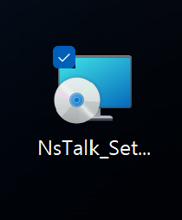
1. 프로그램 설치
네이버시스템㈜
NSTalk_Setup.msi파일을 실행합니다.
프로그램 설치를 진행한다.

Slide 4
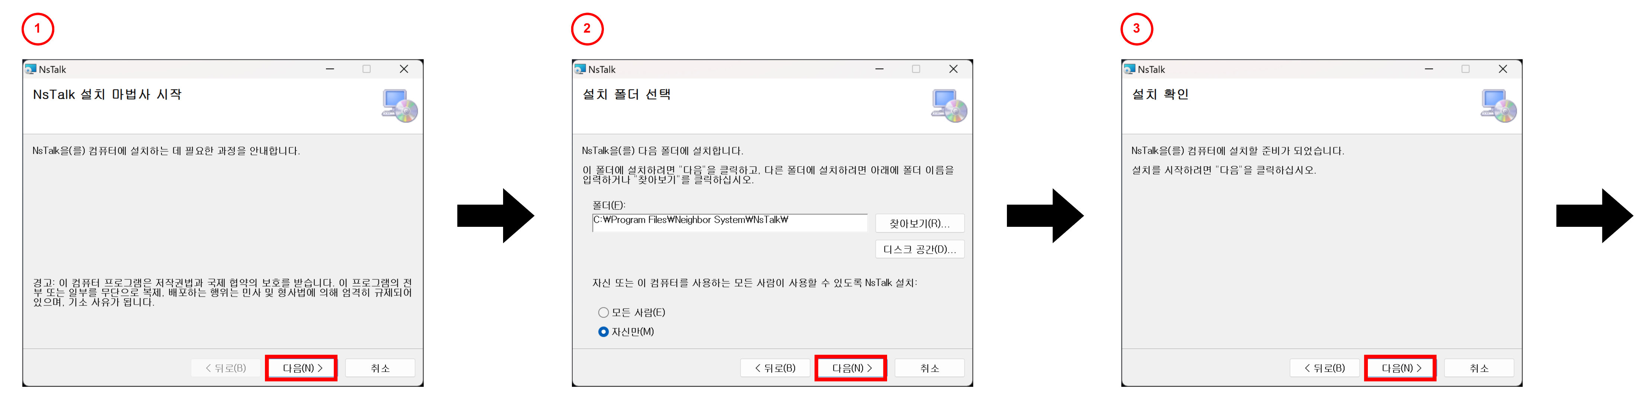
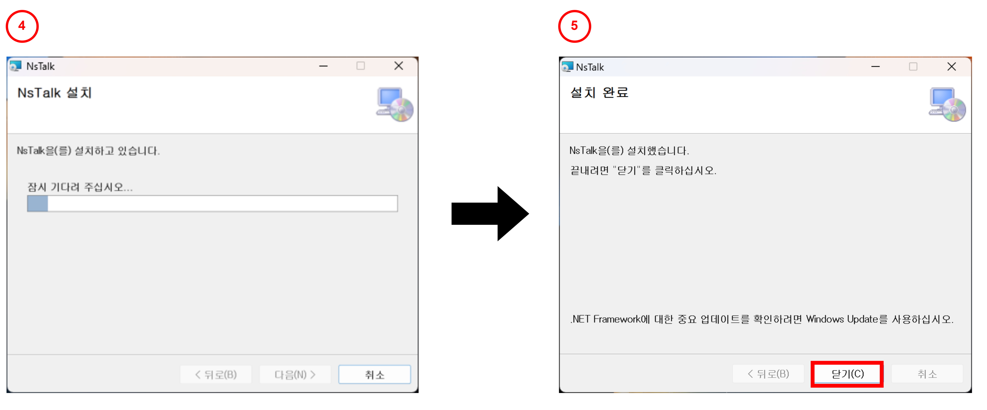
설치 가이드
네이버시스템㈜

Slide 5
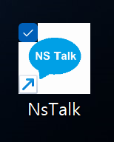
2. 프로그램 실행
네이버시스템㈜
NSTalk 프로그램 실행 아이콘을 클릭합니다.
프로그램이 실행되면 로그인 창이 나옵니다.

Slide 6
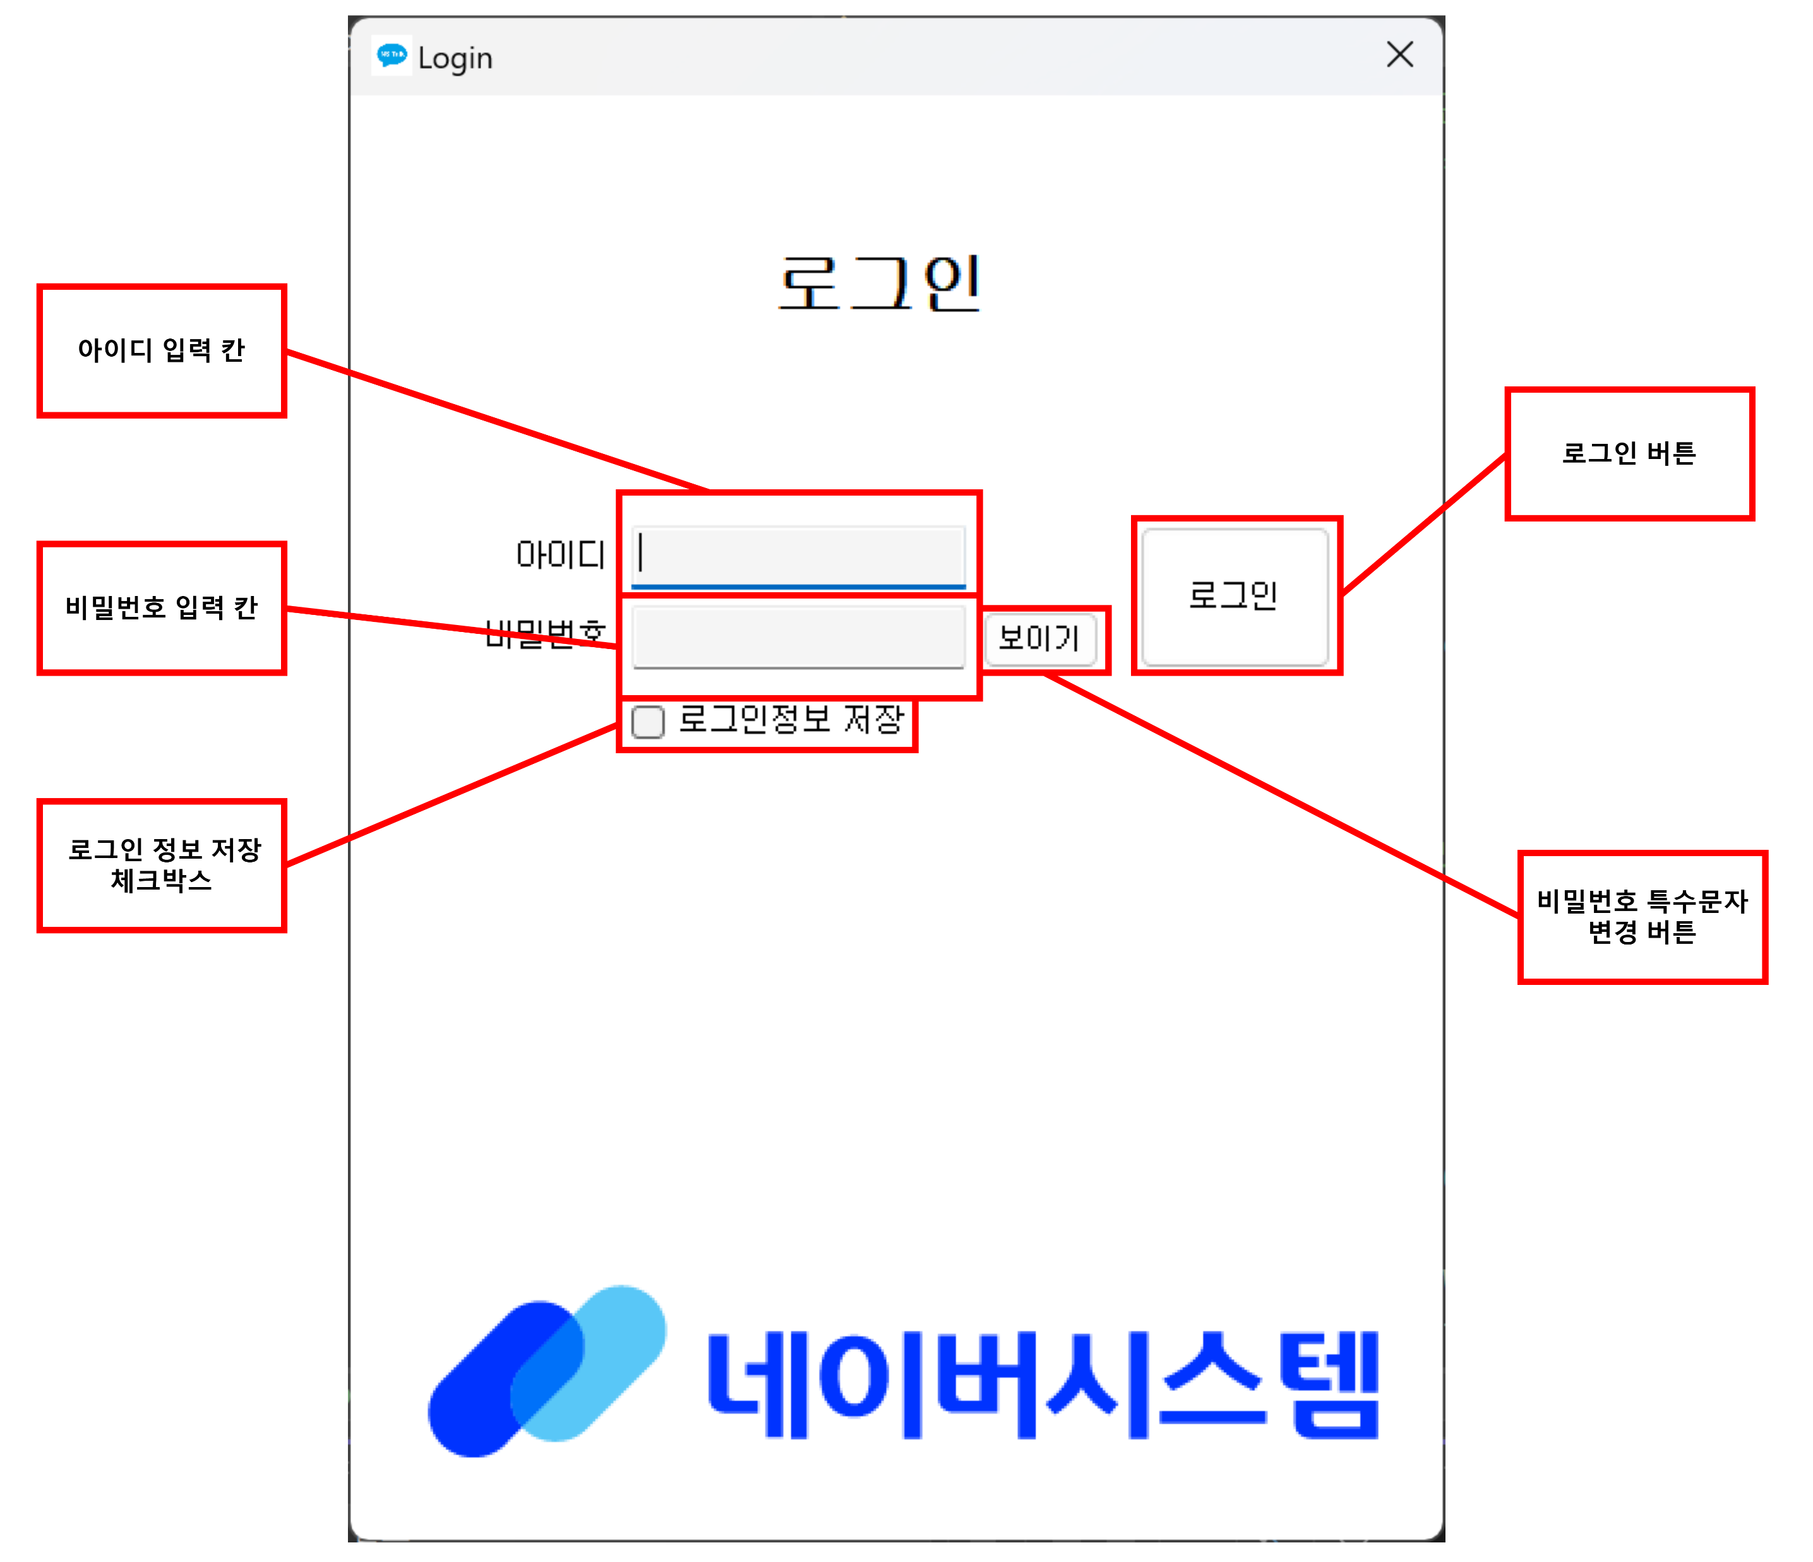
3. 로그인
네이버시스템㈜
본인의 ID, 비밀번호를 입력한 후,
로그인 버튼을 클릭하면 로그인을
할 수 있습니다.
로그인 정보 저장 체크박스를 체크한후 로그인을 하면, 로그인 정보가 저장되어 다음 로그인 시 로그인 정보가 자동 입력 됩니다.
비밀번호 특수문자 변경 버튼을 클릭하면 비밀번호의 문자 형태가 바뀝니다.

Slide 7
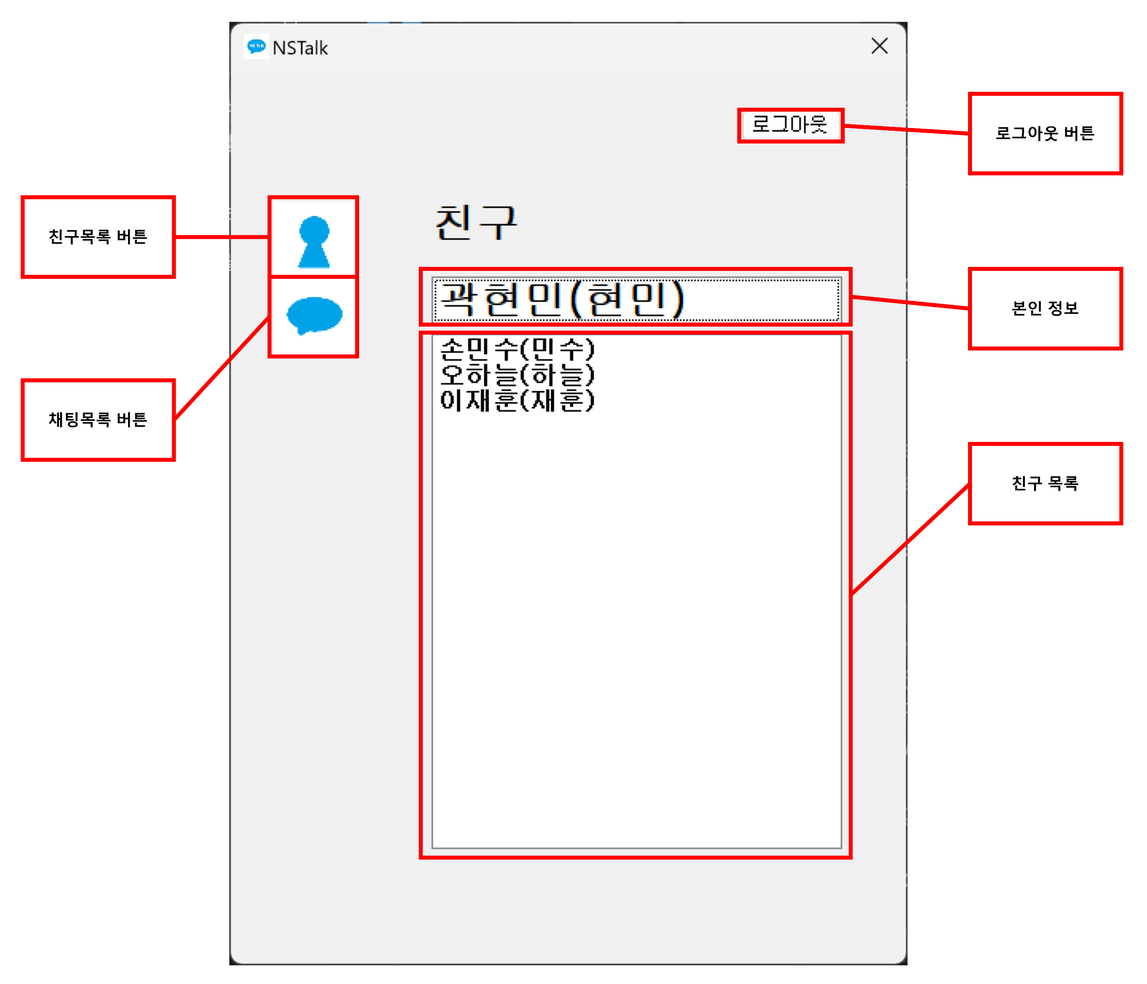
4. 친구목록
네이버시스템㈜
채팅목록 버튼을 클릭하면 채팅목록이 나옵니다.
본인 정보를 더블 클릭하면 본인과의 채팅창이 열립니다.
친구목록에서 이름을 더블 클릭하면 해당 친구와의 채팅창이 열립니다.
로그아웃 버튼을 클릭하면 로그아웃이 됩니다.

Slide 8
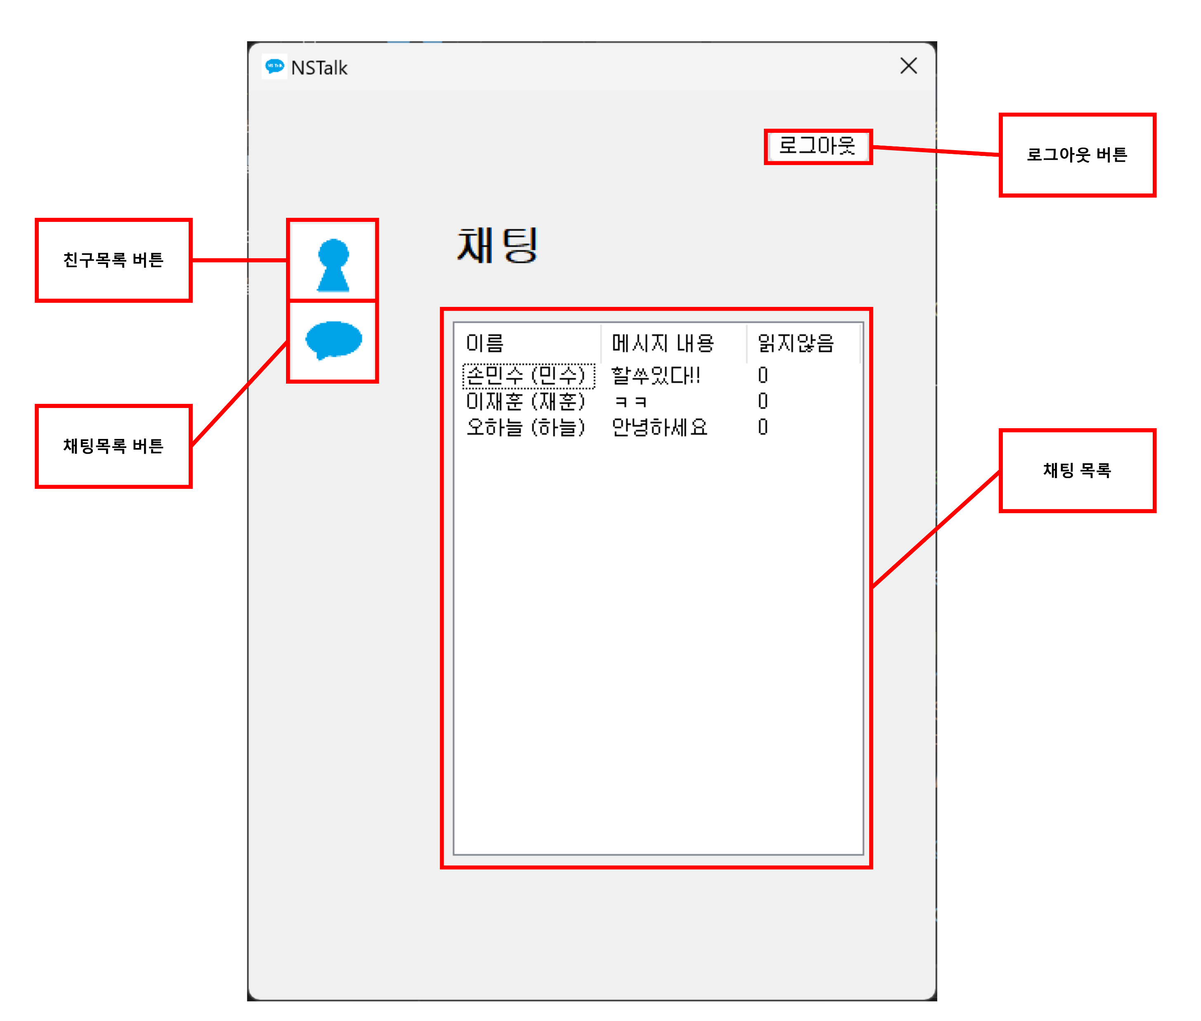
5. 채팅 목록
네이버시스템㈜
친구목록 버튼을 클릭하면 친구목록이 나옵니다.
채팅목록에서 채팅 항목을 클릭하면 해당 채팅창이 열립니다.

Slide 9
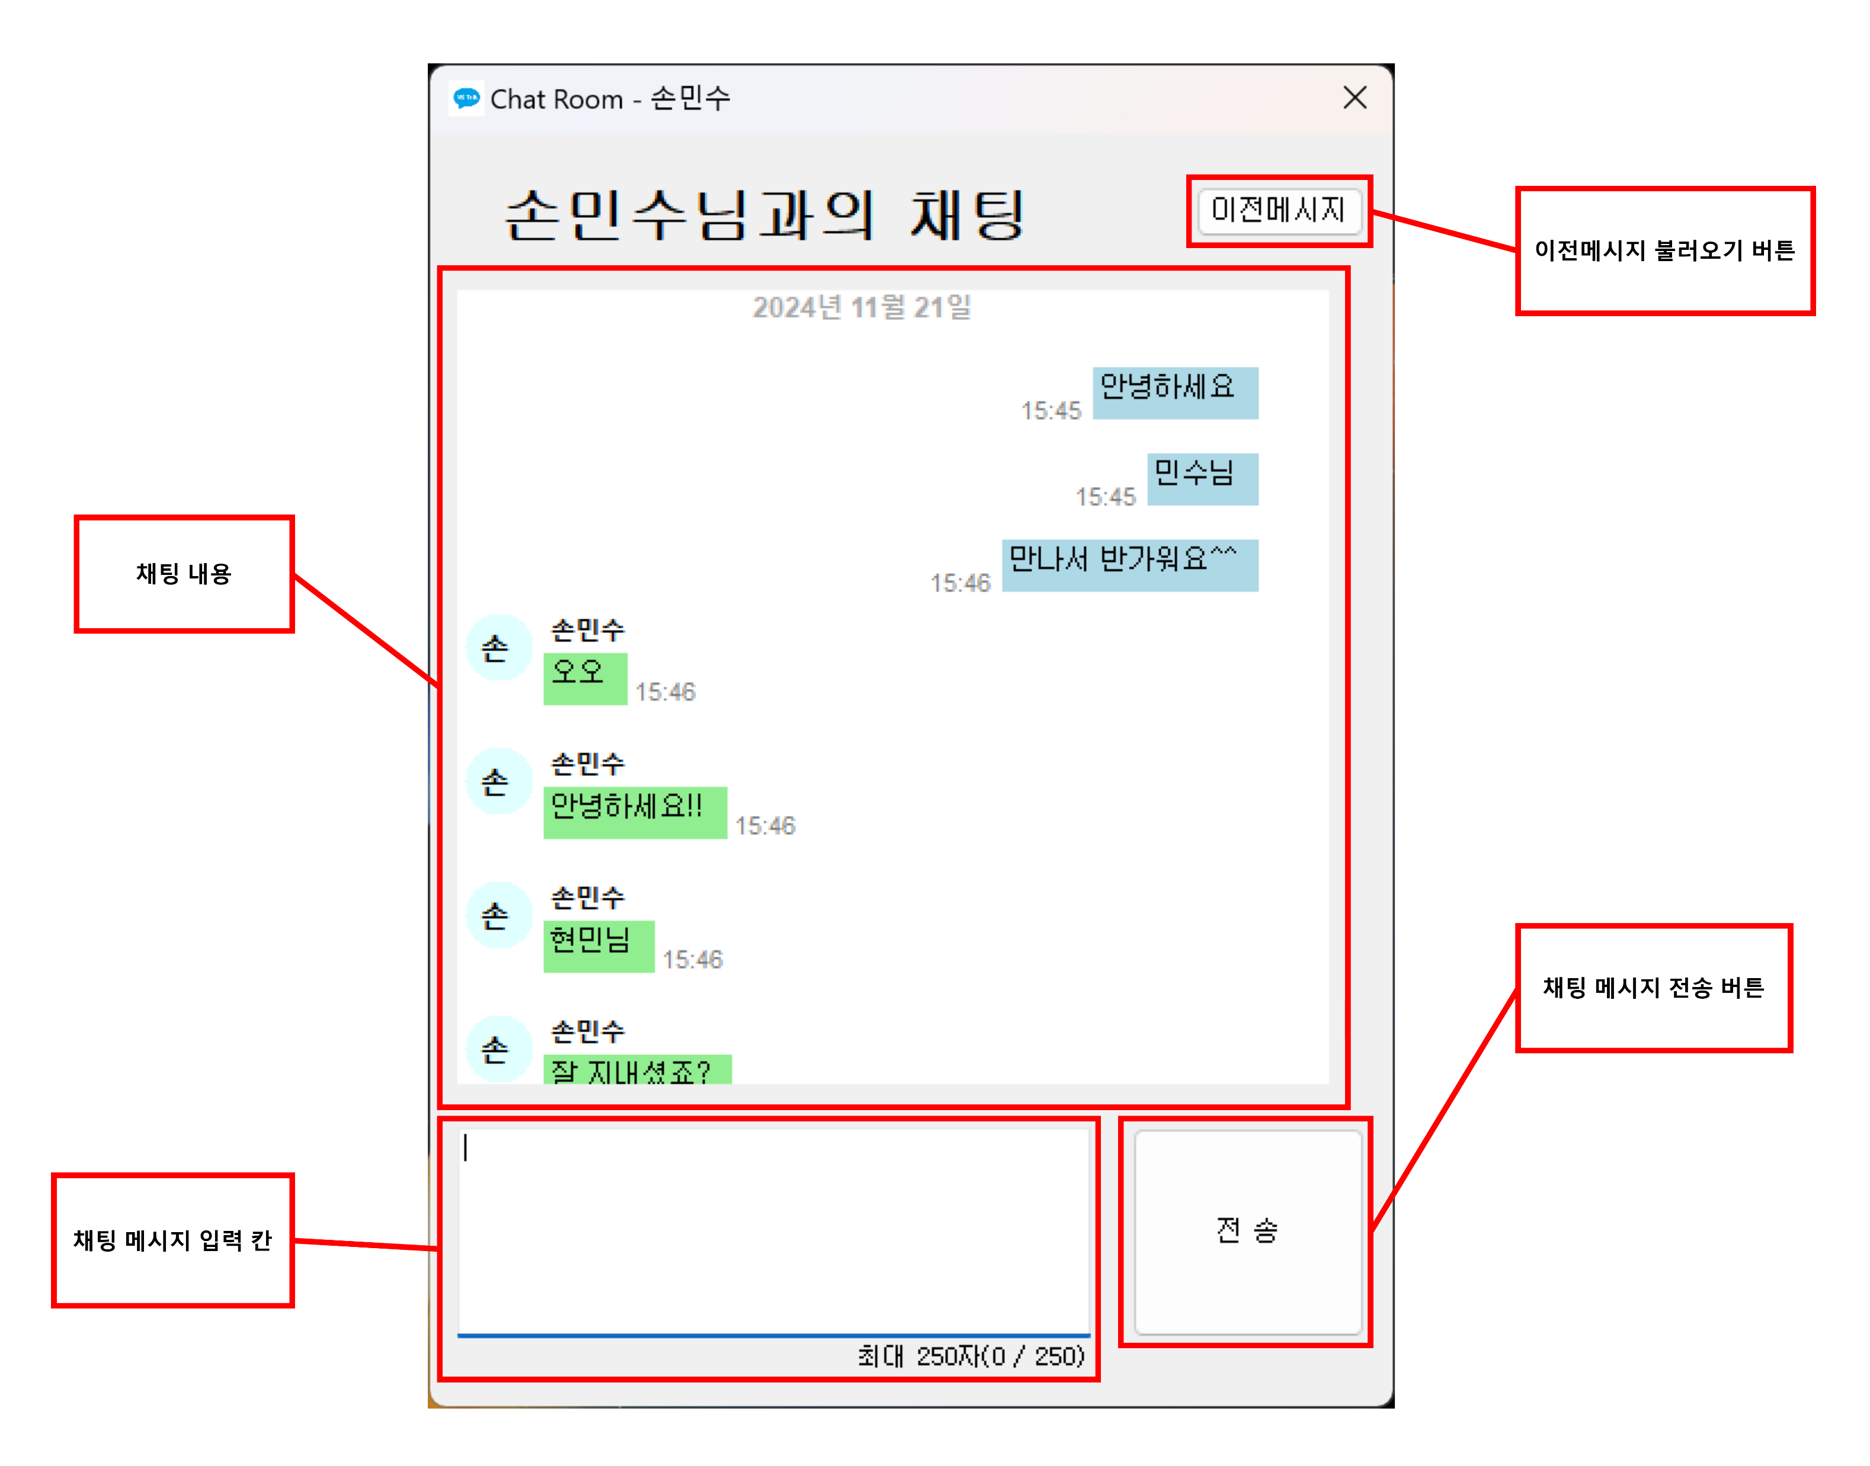
6. 채팅
네이버시스템㈜
채팅 메시지 입력 칸에 보내고자 하는 채팅 내용을 입력합니다.
전송 버튼을 클릭하면 입력한 채팅 메시지가 전송됩니다.
이전메시지 버튼을 클릭하면 이전 채팅 내용 20건을 불러옵니다.

